Slide 1
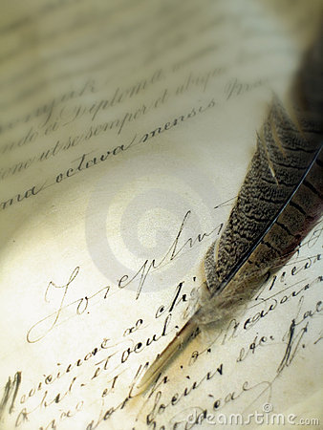
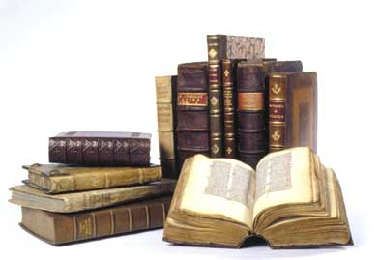
Игра: «Верю - не верю»
Выполнила ученица 7 Б класса Дубынина Ксения

Slide 2
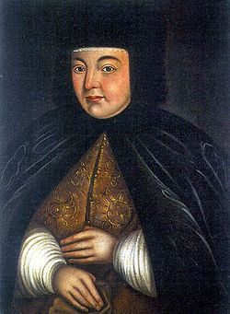
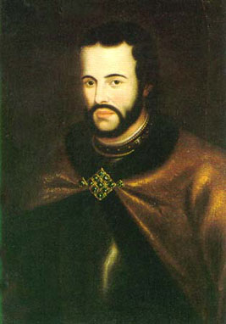
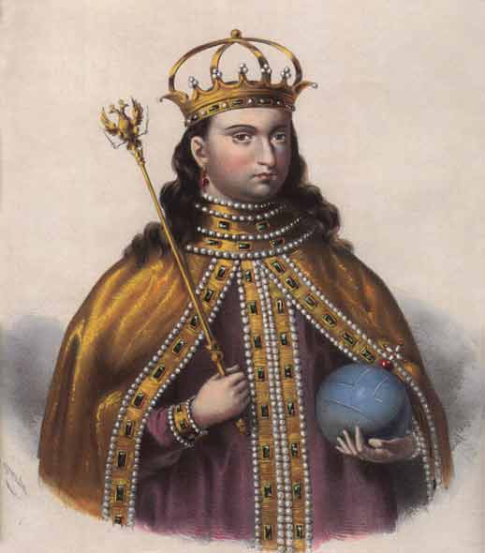
1 раунд:
Кто изображён на фото?
Наталья Кирилловна Нарышкина
Царь Иван Алексеевич
Царевна Софья Алексеевна

Slide 3
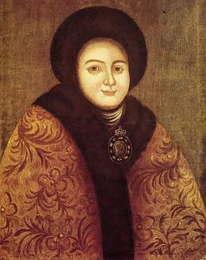
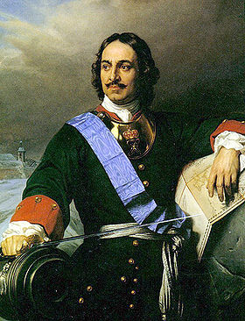
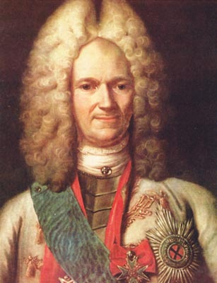
Евдокия Фёдоровна Лопухина
А.Д.Меншиков
Пётр I

Slide 4
2 раунд:
Кто и когда сказал?
1.Кто сказал: «Зело жёсткий сей орех был счастливо разгрызен»?
Пётр I после взятия крепости Нотебург (Орешек) в 1702 г.
2.Кто сказал: «Третьему зазорному лицу» ?
Пётр I в 1689 году
3.Кто назвал победу при Лесной «матерью Полтавской баталии»?
Петр I. 28 сентября 1708 г.

Slide 5
3 раунд:
«Верю - не верю»
нет
1.Азовские походы были в 1697 году?
2.Константинопольский мирный договор был в 1700 году?
ДА
ДА
3.Первый стрелецкий бунт закончился победой Софьи?
4.Петербург был создан по русскому образцу , по единому плану?
НЕТ

Slide 6
5.Мир между Швецией и Россией был заключён 30 августа 1721 года?
да
6. В октябре 1722 года Пётр I принял титул Отца Отечества?
НЕТ
7.К концу Северной войны в рядах русской армии было уже более 600 тысяч человек?
НЕТ
8.Пётр I не был награждён высшим российским орденом -Святого Андрея Первозванного?
нет

Slide 7

СПАСИБО ЗА ВНИМАНИЕ!!!

